Slide 1
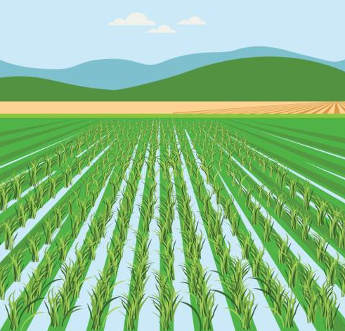
Bài 12:
VÙNG
ĐỒNG BẰNG SÔNG HỒNG

Slide 2

Trung du và miền núi Bắc Bộ
Đồng bằng sông Hồng
CÁC VÙNG KINH TẾ CỦA NƯỚC TA
Bắc Trung Bộ
Tây Nguyên
Duyên hải Nam Trung Bộ
Đông Nam Bộ
Đồng bằng sông Cửu Long

Slide 3








1. VỊ TRÍ ĐỊA LÍ VÀ PHẠM VI LÃNH THỔ
Hướng dẫn
Hoạt động: CẶP
Đọc SGK, xem bản đồ
Hoàn thành PHT
Thời gian : 5 PHÚT
Hết giờ, đổi bài chấm chéo

Slide 4
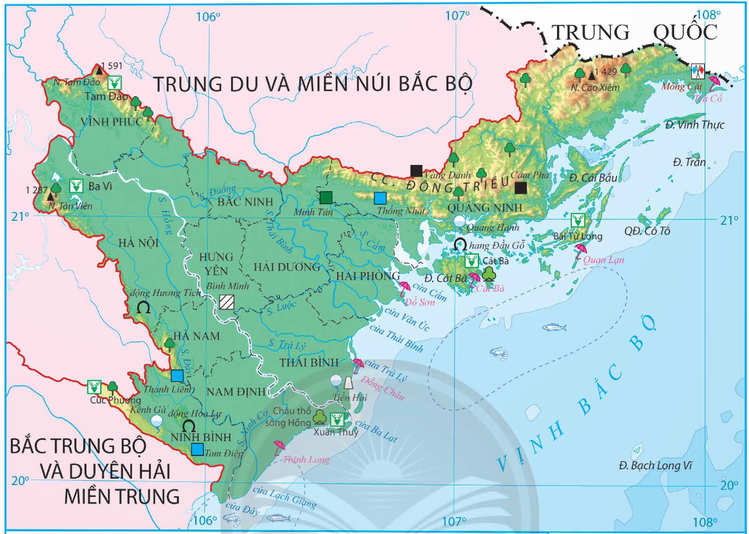
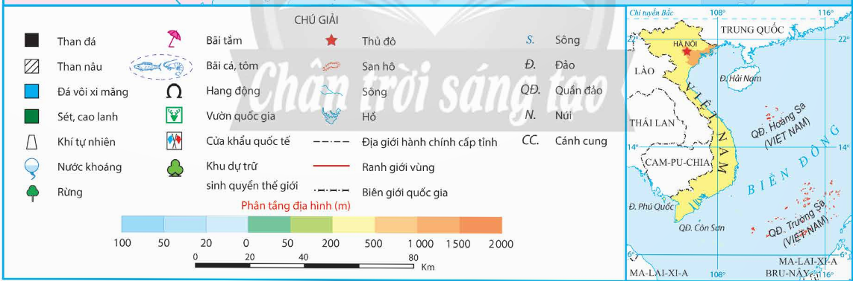
Chú giải
Bản đồ tự nhiên vùng Đồng bằng sông Hồng
Notes:
ctst

Slide 5
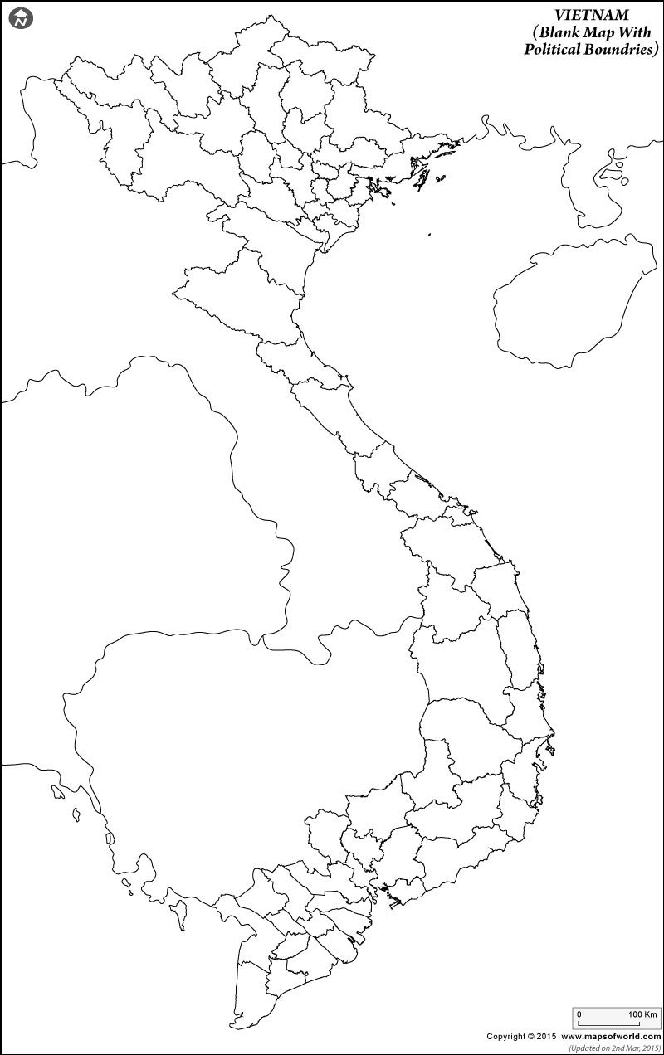
Phiếu học tập
+ Tô màu vùng Đồng bằng sông Hồng.
+ Ghi tên các tỉnh thuộc vùng : …………………………..
……………………………………………………………...
………………………………………………………………
………………………………………………………………
+ Diện tích vùng: ………………………………………….
………………………………………………………………
+ Vùng tiếp giáp với :……………………………………..
……………………………………………………………..
+ Ý nghĩa của vị trí và phạm vi lãnh thổ: ……….............
………………………………………………………………
………………………………………………………………
ĐBSH
Gồm 11 tỉnh và thành phố trực thuộc trung ương là: Hà Nội, Hải Phòng, Vĩnh Phúc, Bắc Ninh, Quảng Ninh, Hải Dương, Hưng Yên, Thái Bình, Hà Nam, Nam Định, Ninh Bình.
21,3 nghìn km², chiếm khoảng 6,4% diện tích cả nước (năm 2021).
Trung du và miền núi Bắc Bộ, Bắc Trung Bộ; Trung Quốc
Kết nối thuận lợi với các vùng trong nước và các quốc gia trong khu vực.

Slide 6



2. ĐẶC ĐIỂM ĐIỀU KIỆN TỰ NHIÊN VÀ TÀI NGUYÊN THIÊN NHIÊN
Sơ đồ di chuyển
Bước 1: Lấy 1-2 PHT ở trạm, hoàn thành PHT đó tại trạm trong 4 phút
CỤM A
CỤM B
Bước 2: Hết 4 phút, di chuyển sang trạm kế tiếp theo sơ đồ, hoàn thành PHT ở trạm đó.
Trạm 1A
Trạm 1B
Lấy 1 PHT → hoàn thành
Lấy 1 PHT → hoàn thành
Bước 3: Hết giờ, mang theo các PHT đã hoàn thành, di chuyển về chỗ cũ.
Trạm 2A
Trạm 2B
Bước 4: GV gọi báo cáo, HS dựa vào bản đồ + PHT
Lấy 1 PHT → hoàn thành
Lấy 1 PHT → hoàn thành

Slide 7
2. ĐẶC ĐIỂM ĐIỀU KIỆN TỰ NHIÊN VÀ TÀI NGUYÊN THIÊN NHIÊN
PHT TRẠM 1
NHÓM…………….. TRẠM 1
THẾ MẠNH VỀ TÀI NGUYÊN THIÊN NHIÊN PHÁT TRIỂN NÔNG – LÂM – THUỶ SẢN
PHT TRẠM 2
NHÓM…………….. TRẠM 2
PHÁT TRIỂN KINH TẾ BIỂN, ĐẢO
Ngành kinh tế biển | Thế mạnh | Cần lưu ý | Ý nghĩa
Khai thác và nuôi trồng hải sản
Du lịch biển đảo
Giao thông vận tải biển
Khai thác khoáng sản biển
Nhân tố | Thế mạnh
Địa hình và đất
Khí hậu
Nước
Sinh vật

Slide 8
Nhân tố | Thế mạnh
Địa hình và đất
Khí hậu
Nước
Sinh vật
- Chủ yếu là đồng bằng châu thổ do hai hệ thống sông Hồng và sông Thái Bình bồi đắp.
- Đất phù sa màu mỡ thuận lợi cho sản xuất lương thực – thực phẩm;
- Địa hình đồi núi chủ yếu là đất feralit thuận lợi cho trồng cây công nghiệp, cây ăn quả và trồng rừng.
- Tính chất nhiệt đới ẩm gió mùa với nhiệt độ trung bình năm cao, lượng mưa trung bình năm lớn, tạo điều kiện thuận lợi cho các loại cây trồng và vật nuôi sinh trưởng, phát triển tốt quanh năm.
- Vùng có mùa đông lạnh thích hợp với phát triển các loại cây ưa lạnh.
Mạng lưới sông ngòi dày đặc; nhiều hồ, vùng trũng, thuận lợi cho sản xuất nông nghiệp và nuôi trồng thuỷ sản nước ngọt. Một số nguồn nước khoáng có thể khai thác cho công nghiệp sản xuất đồ uống và phát triển du lịch.
Phong phú và đa dạng. Rừng có ở khu vực đồi núi, ven biển, trên một số đảo.
Các vườn quốc gia như Cúc Phương, Ba Vì, Tam Đảo, Xuân Thuỷ, Bái Tử Long và Khu dự trữ sinh quyển thế giới Cát Bà, Châu thổ sông Hồng với nhiều loài SV quý hiếm.
Ở các hệ thống sông và vùng biển có nhiều loài thuỷ sản cho giá trị kinh tế cao.

Slide 9
Ngành kinh tế biển | Thế mạnh | Cần lưu ý | Ý nghĩa
Khai thác và nuôi trồng hải sản
Du lịch biển đảo
Giao thông vận tải biển
Khai thác khoáng sản biển
- Vùng biển rộng lớn của vùng có nhiều bãi tôm, bãi cá với ngư trường trọng điểm Hải Phòng – Quảng Ninh; ven biển có nhiều bãi triều, đầm, vịnh,… là điều kiện thuận lợi để phát triển ngành khai thác và nuôi trồng hải sản.
- Tránh khai thác quá mức các nguồn hải sản gần bờ, việc nuôi trồng phải đi đối với bảo vệ môi trường.
- Trong quá trình phát triển du lịch, cần chú ý đến bảo tồn các cảnh quan tự nhiên và môi trường biển.
- Việc phát triển tổng hợp các ngành kinh tế biển, đảo của vùng sẽ đem lại hiệu quả kinh tế cao, đồng thời góp phần bảo vệ môi trường biển và an ninh quốc phòng.
- Vùng có nhiều thắng cảnh (vịnh Hạ Long, Bái Tử Long,…), bãi biển đẹp (Trà Cổ, Quan Lạn,…), các khu dự trữ sinh quyển thế giới và vườn quốc gia cũng là những điều kiện thuận lợi cho phát triển du lịch biển. Các đảo trên vịnh Bắc Bộ là địa bàn phát triển du lịch.
- Vùng có nhiều cửa sông và vịnh biển là điều kiện thuận lợi để xây dựng các cảng biển. Hải Phòng và Quảng Ninh là những cảng lớn của nước ta, là cửa ngõ xuất nhập khẩu của vùng với trong và ngoài nước.
Vùng biển Quảng Ninh có tiềm năng về cát thuỷ tinh, ti-tan; Thái Bình có tiềm năng về khí tự nhiên (Tiền Hải); một số nơi trong vùng phát triển nghề làm muối,...

